Slide 1
Big Data & Data Analytics Psikologi Kelas III , IV
Pertemuan 3

Slide 2
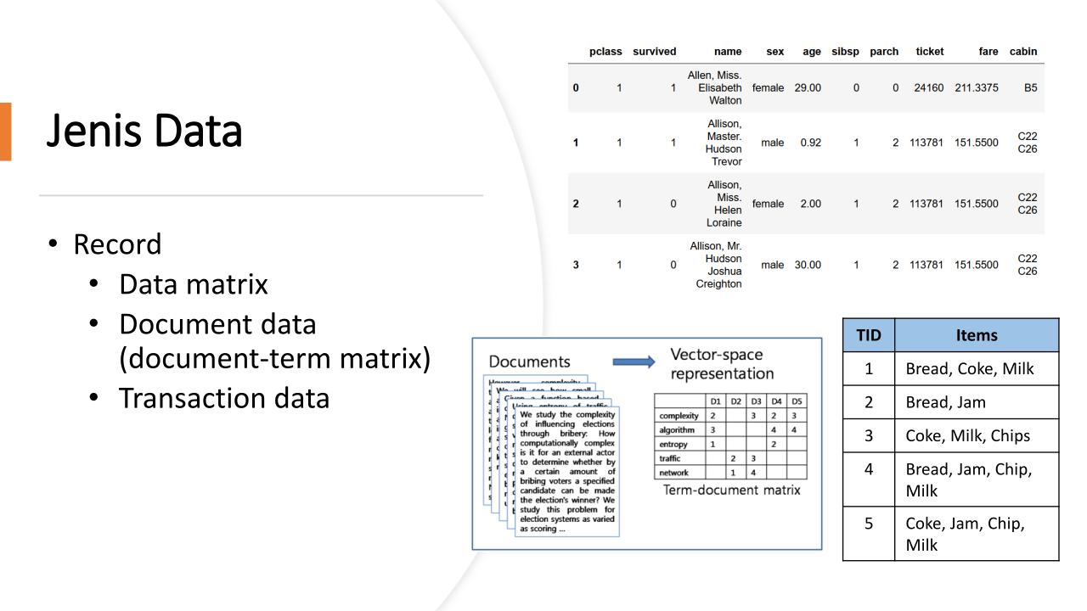

Slide 3
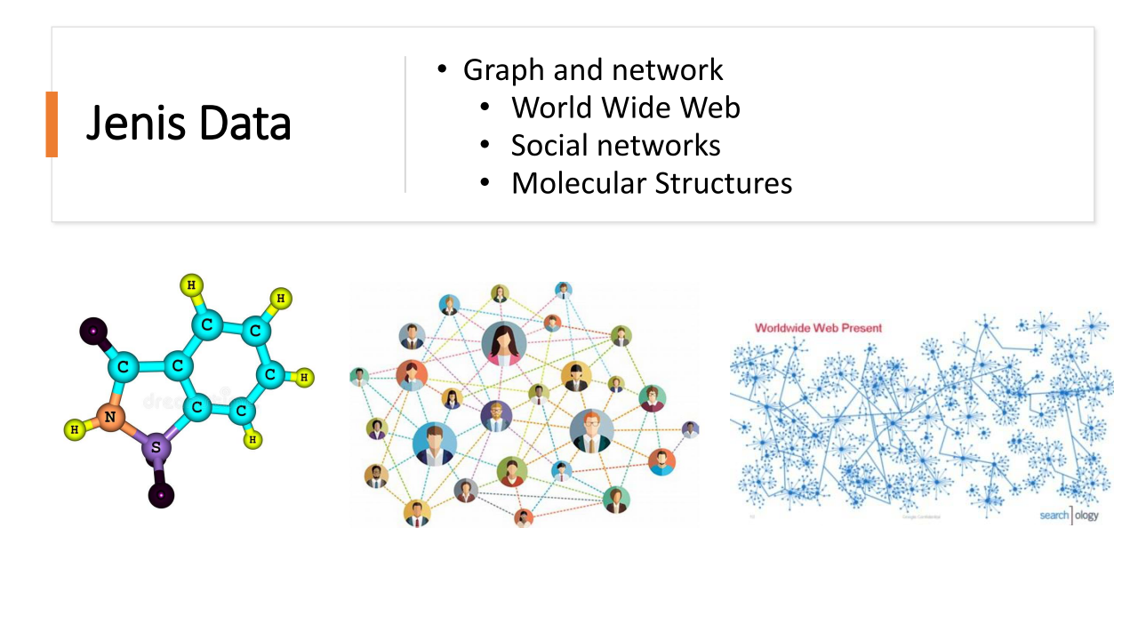

Slide 4
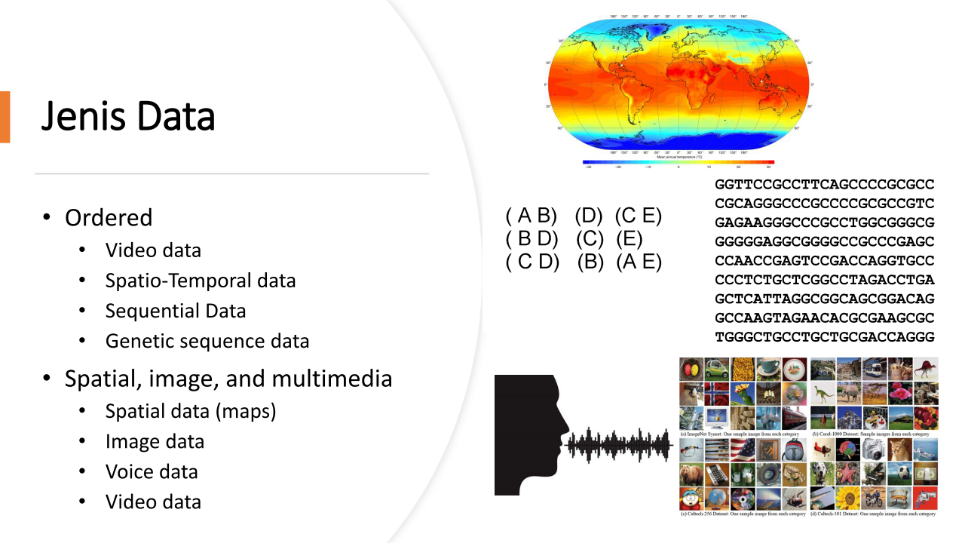

Slide 5
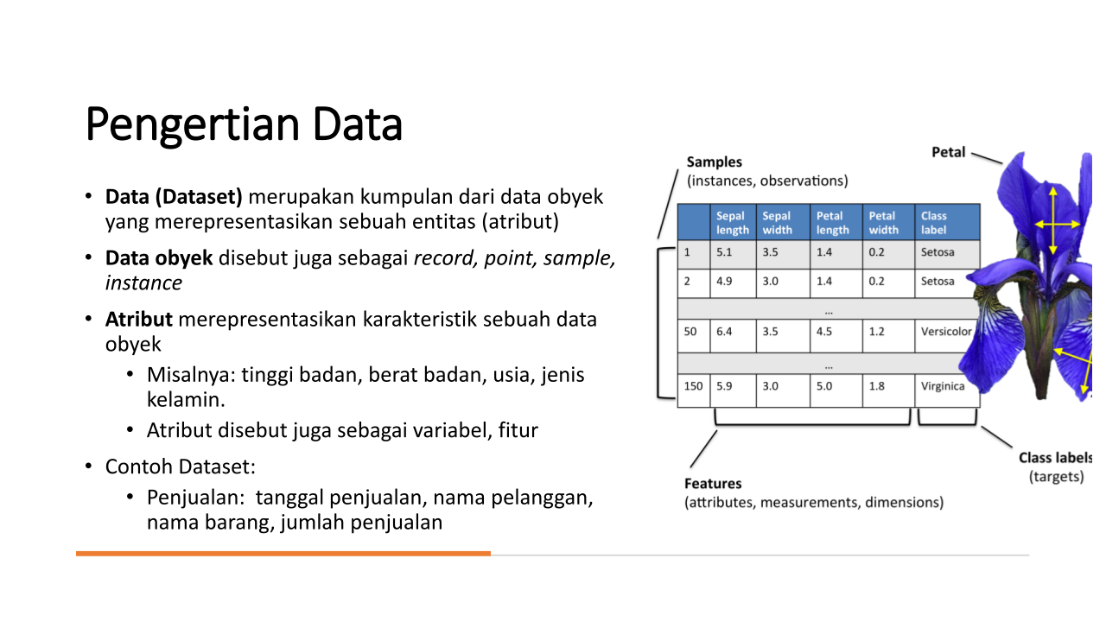

Slide 6
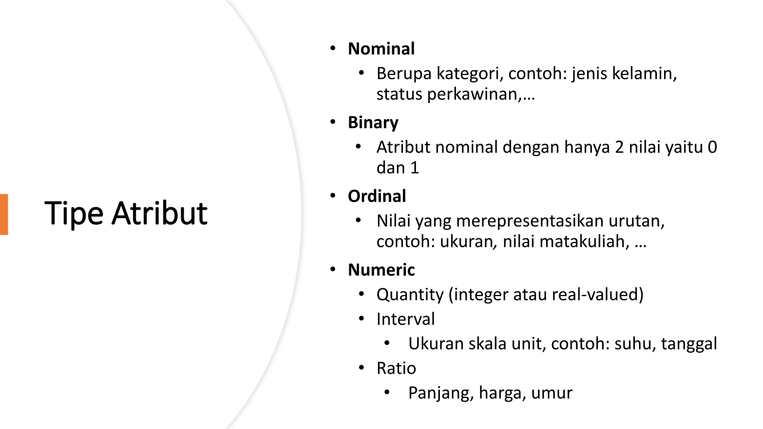

Slide 7
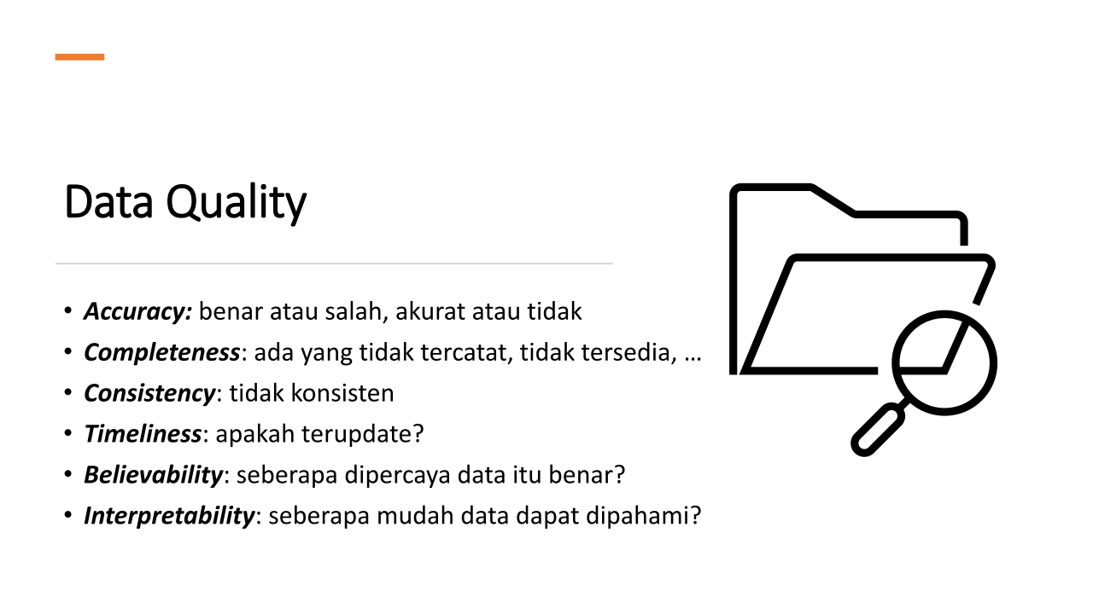

Slide 8
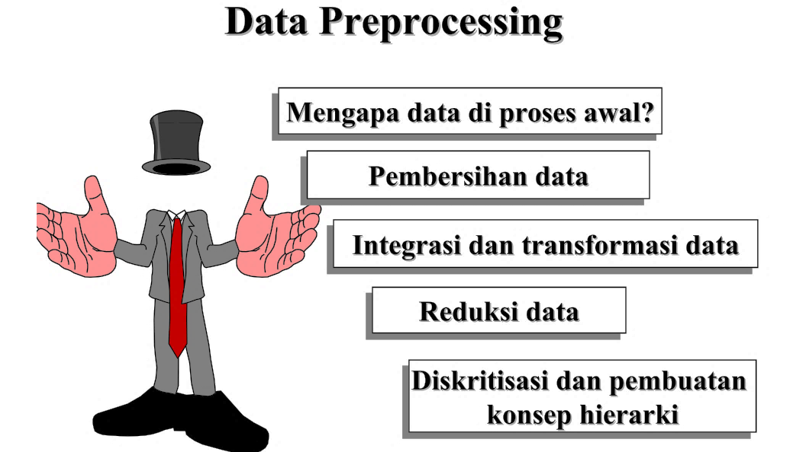

Slide 9
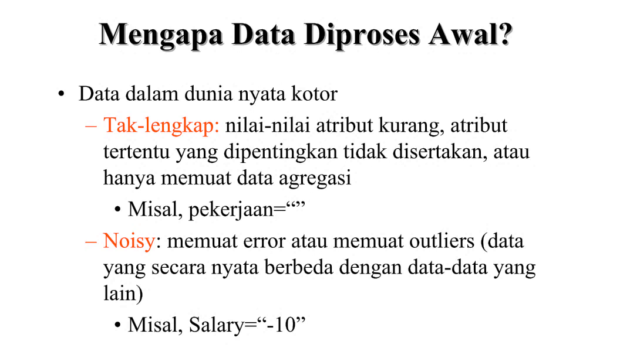

Slide 10
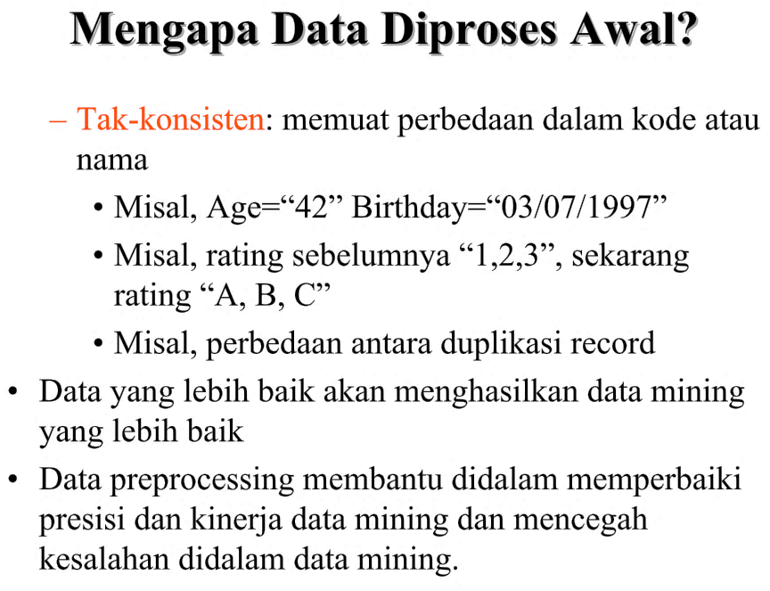

Slide 11
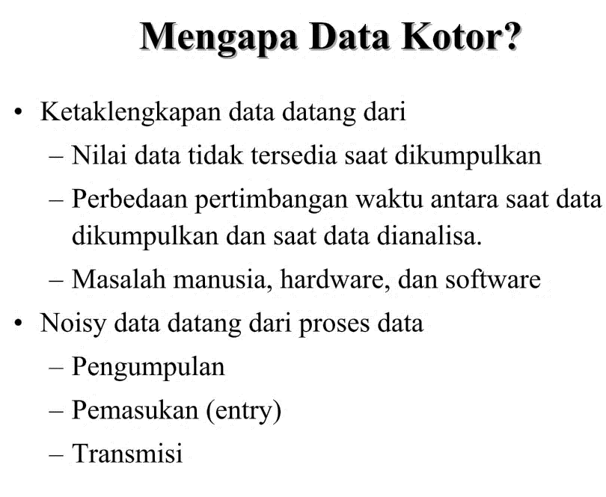

Slide 12
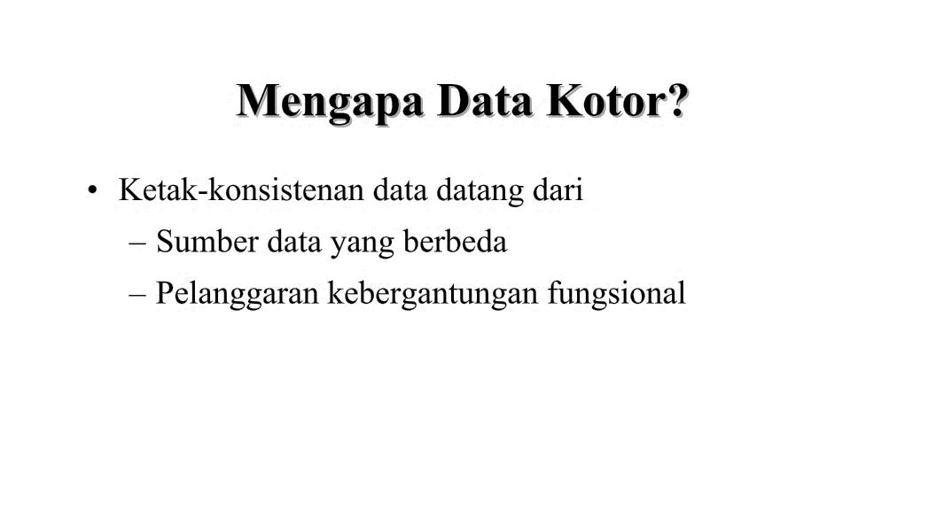

Slide 13
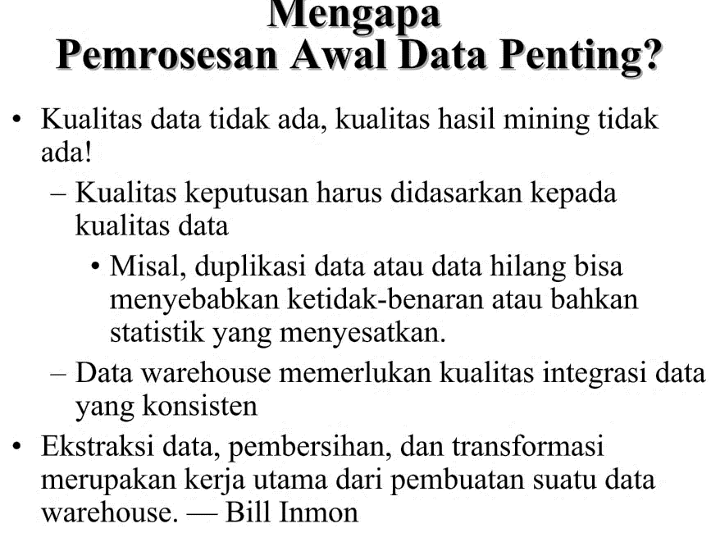

Slide 14
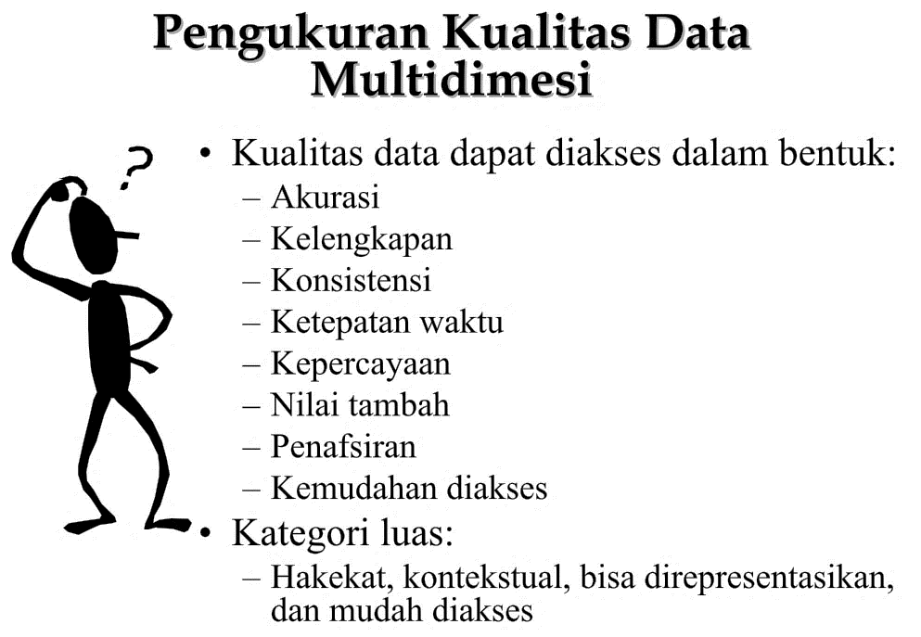

Slide 15
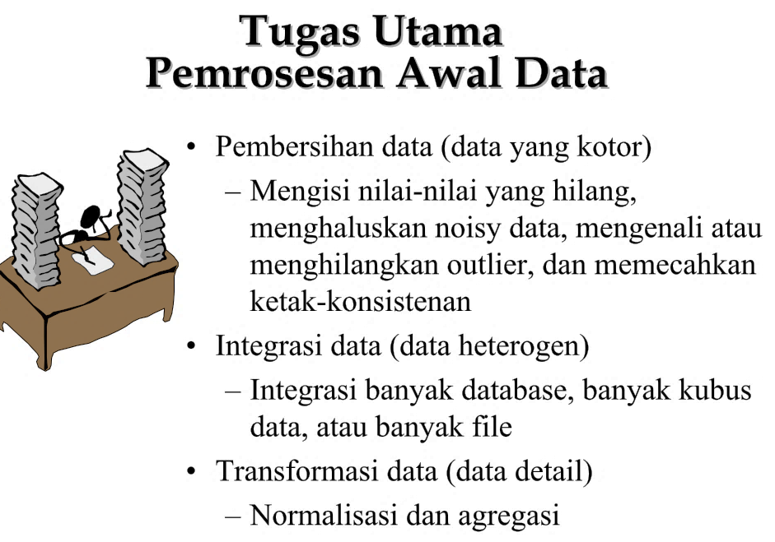

Slide 16
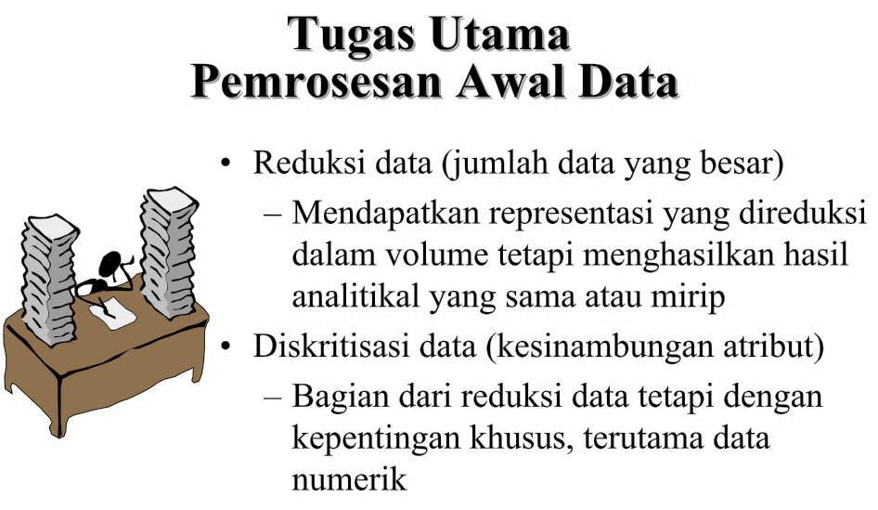

Slide 17
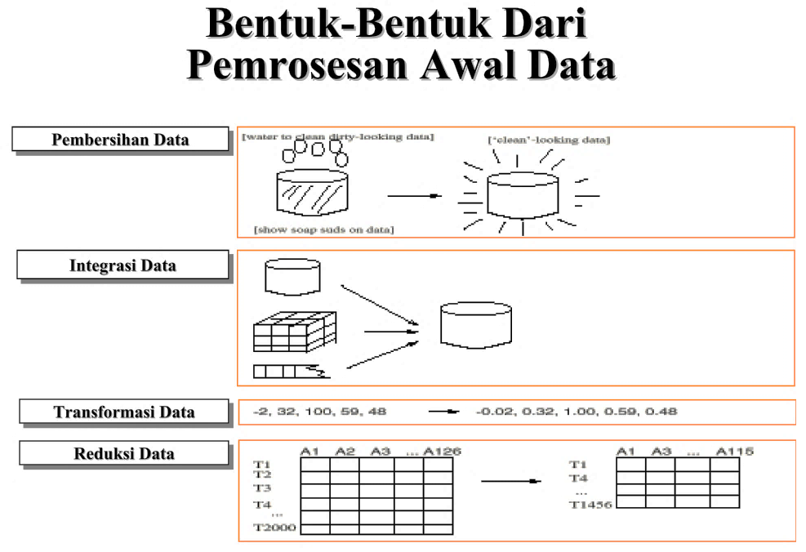

Slide 18
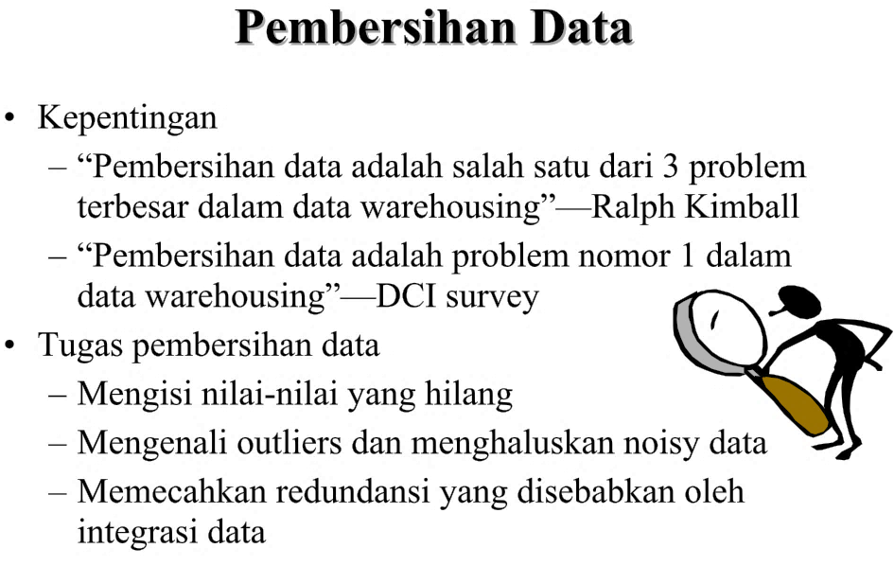

Slide 19
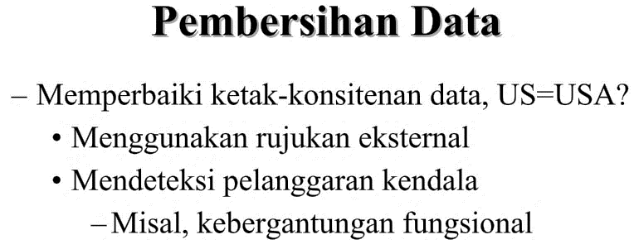

Slide 20
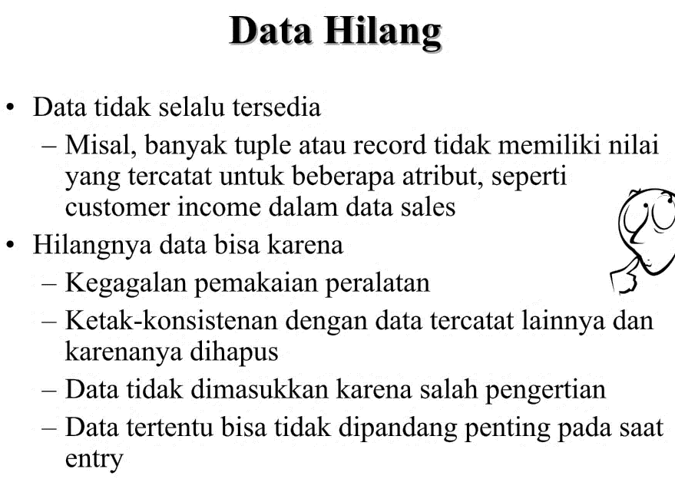

Slide 21
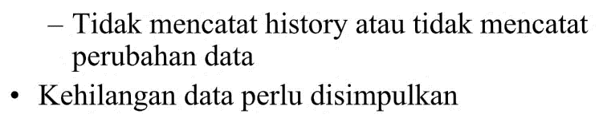

Slide 22
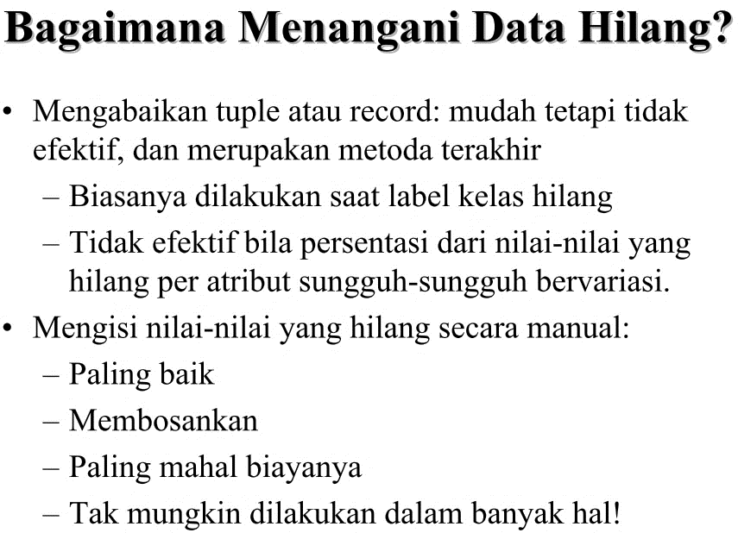

Slide 23
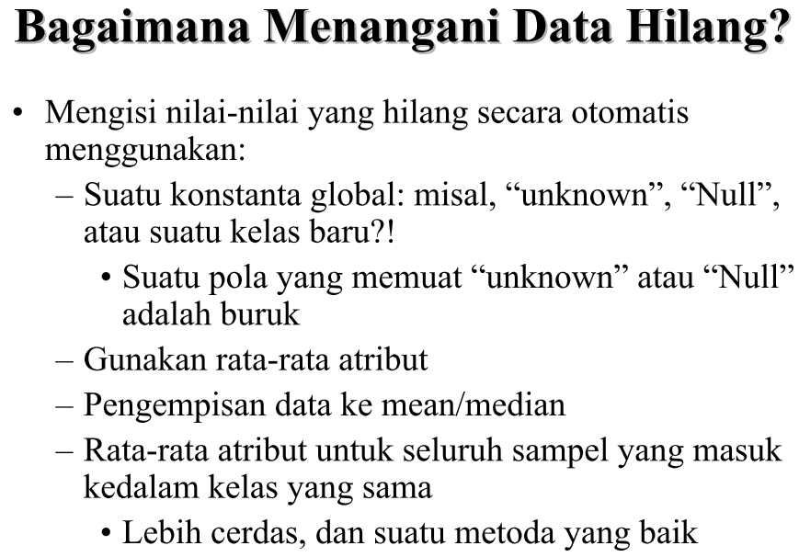

Slide 24
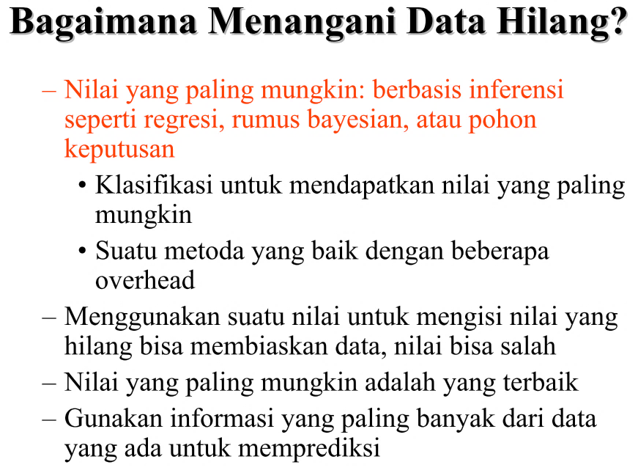

Slide 25
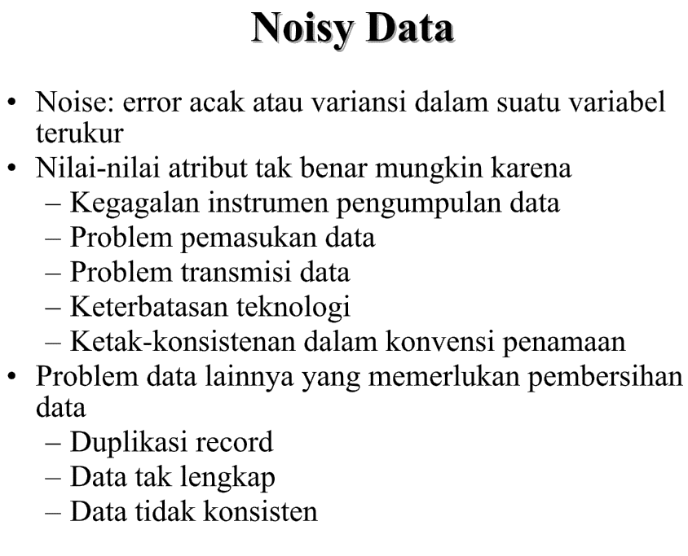

Slide 26
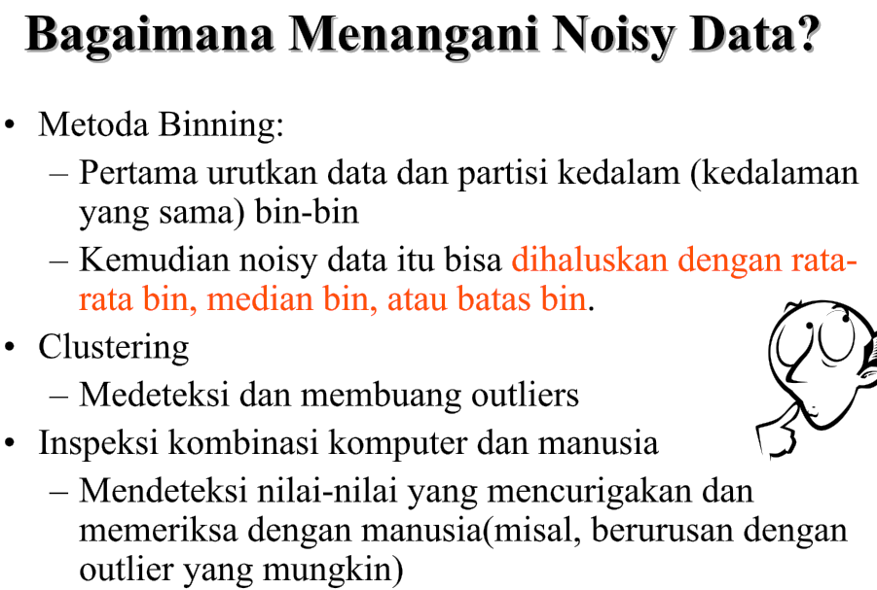

Slide 27
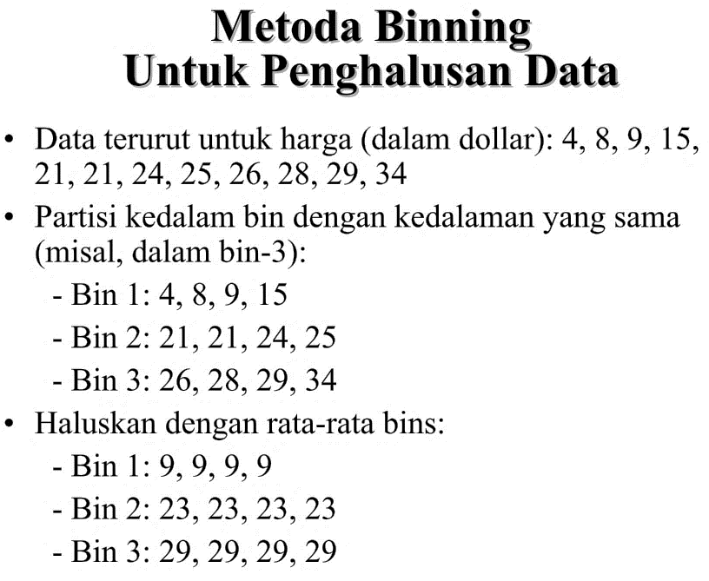

Slide 28
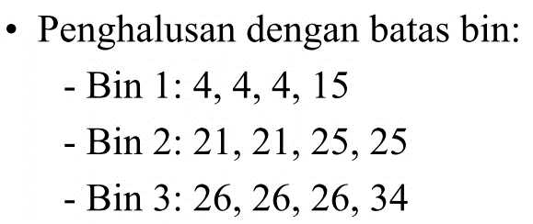

Slide 29
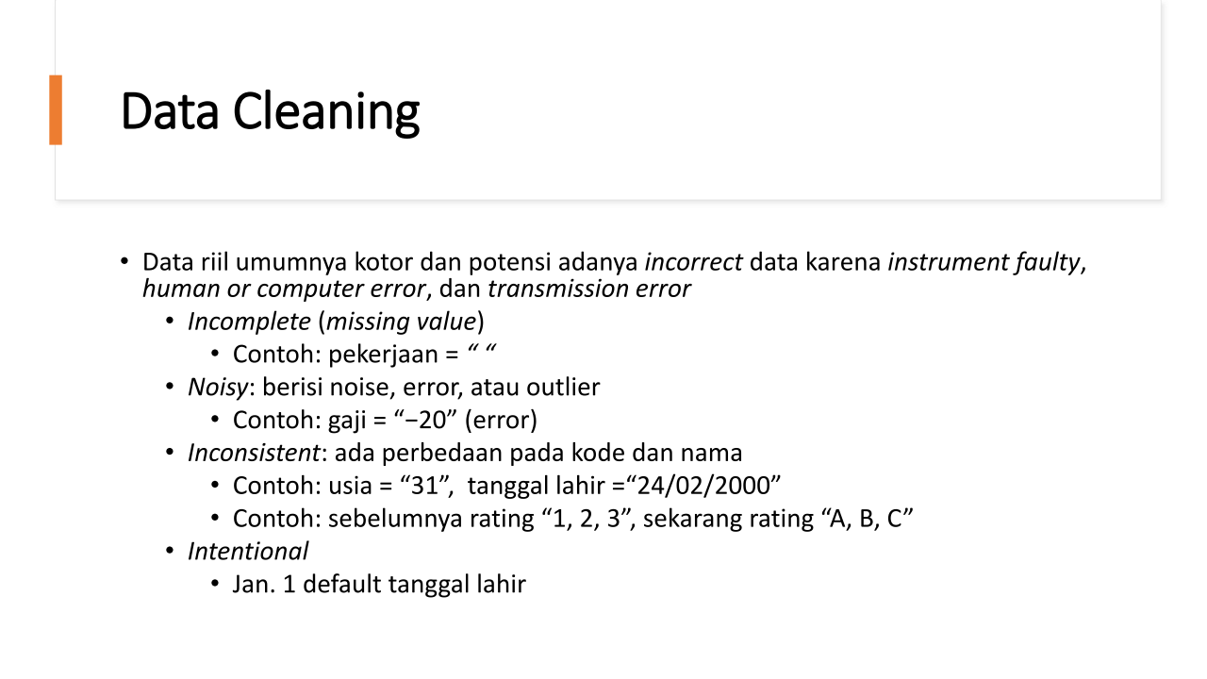

Slide 30
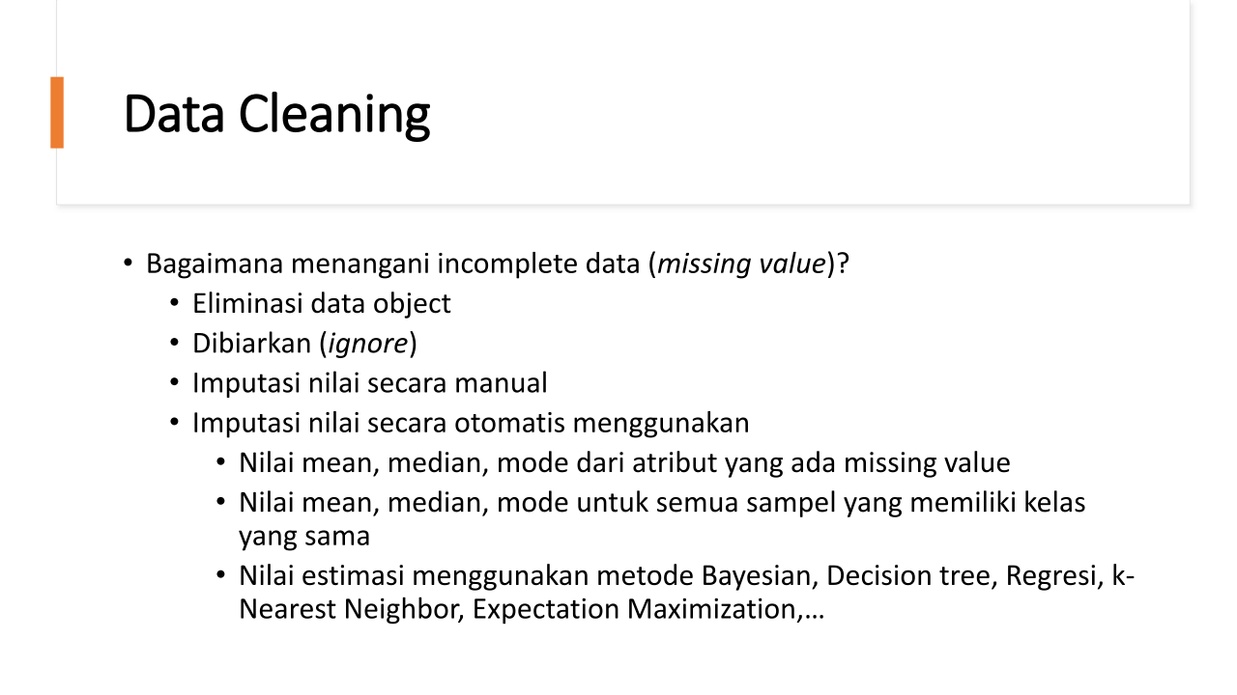

Slide 31
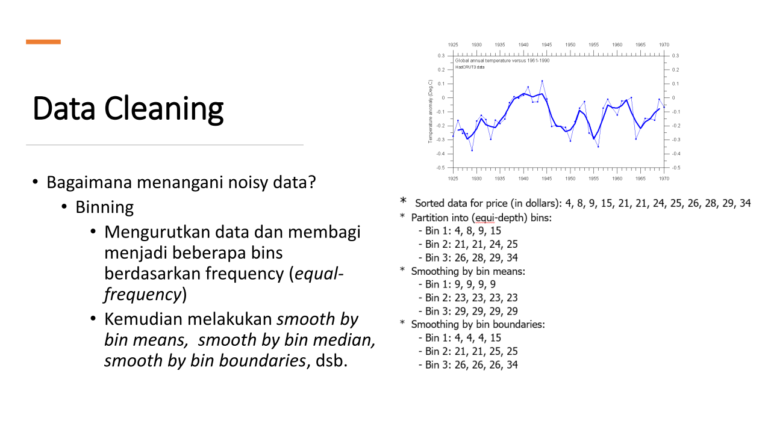

Slide 32
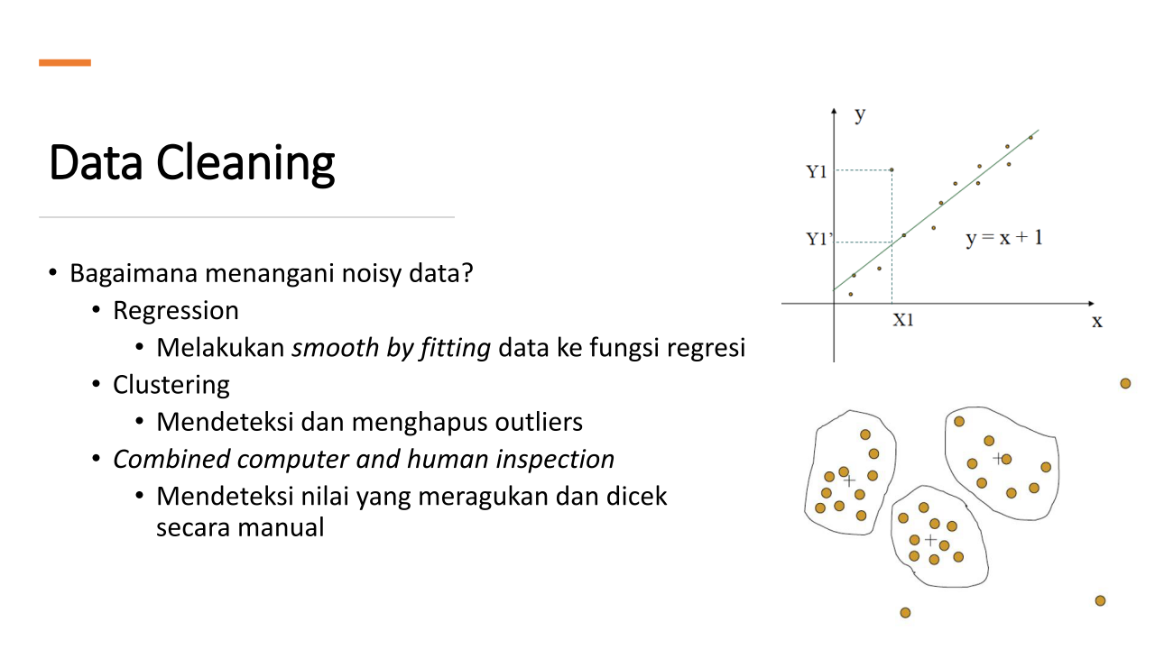

Slide 33
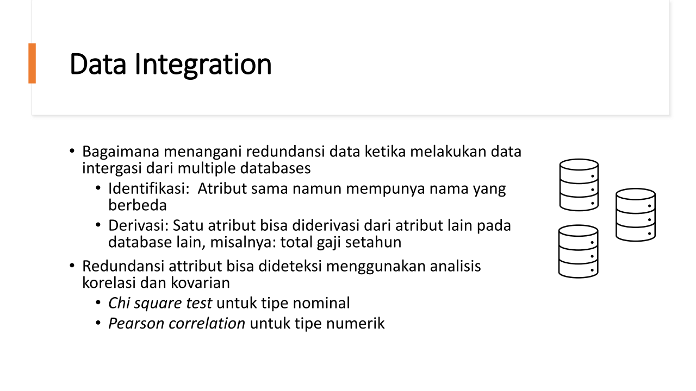

Slide 34
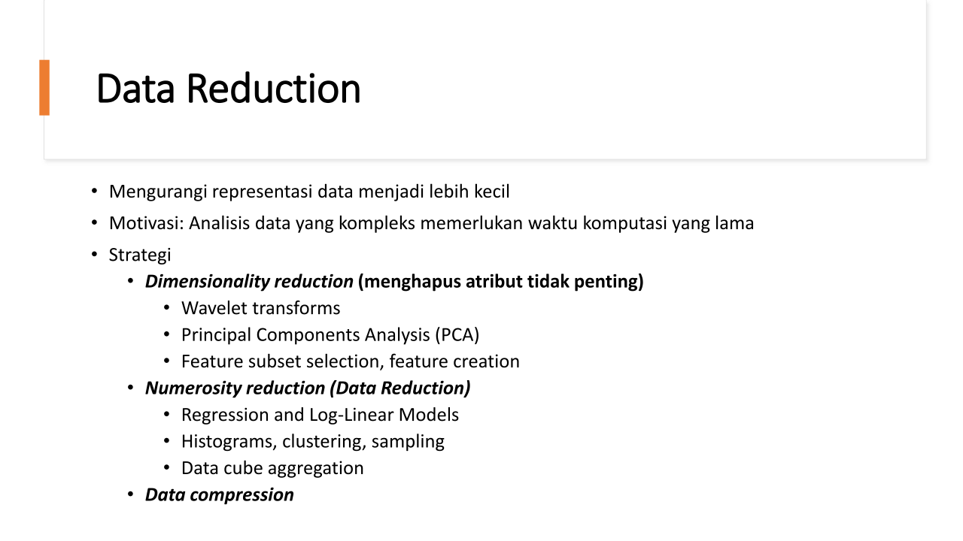

Slide 35
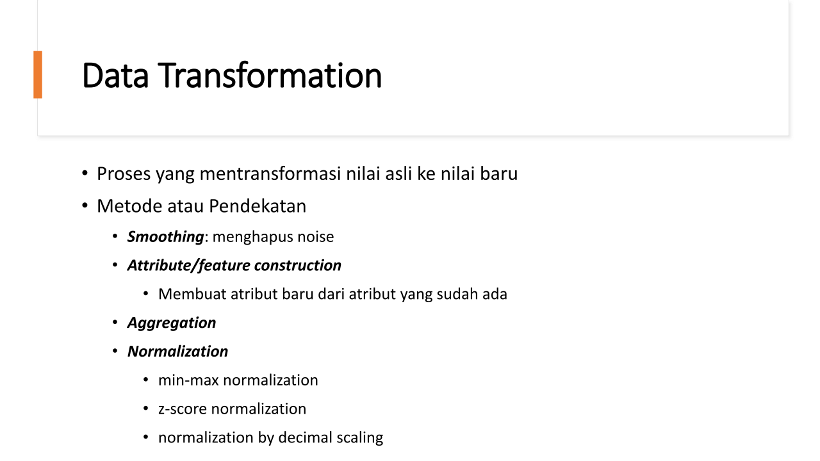

Slide 36
Praktik Rapid Miner
Filtering & Sorting Data
Merging & Grouping Data
Adding & Removing Column/Attributes
Mengubah Type Data Dengan Binning
Data Cleansing

Slide 37
Contoh Kasus
Filtering & Sorting
Sebagai contoh Filtering & Sorting, kita akan melihat data Titanic. Kita ingin mengetahui pembayaran “Passenger Fare Paid” tertinggi hanya untuk penumpang Wanita saja. Dengan demikian, kita hanya melihat kategori jenis kelamin penumpang tersebut adalah Wanita & Passenger Fare diurutkan secara menurun.

Slide 38
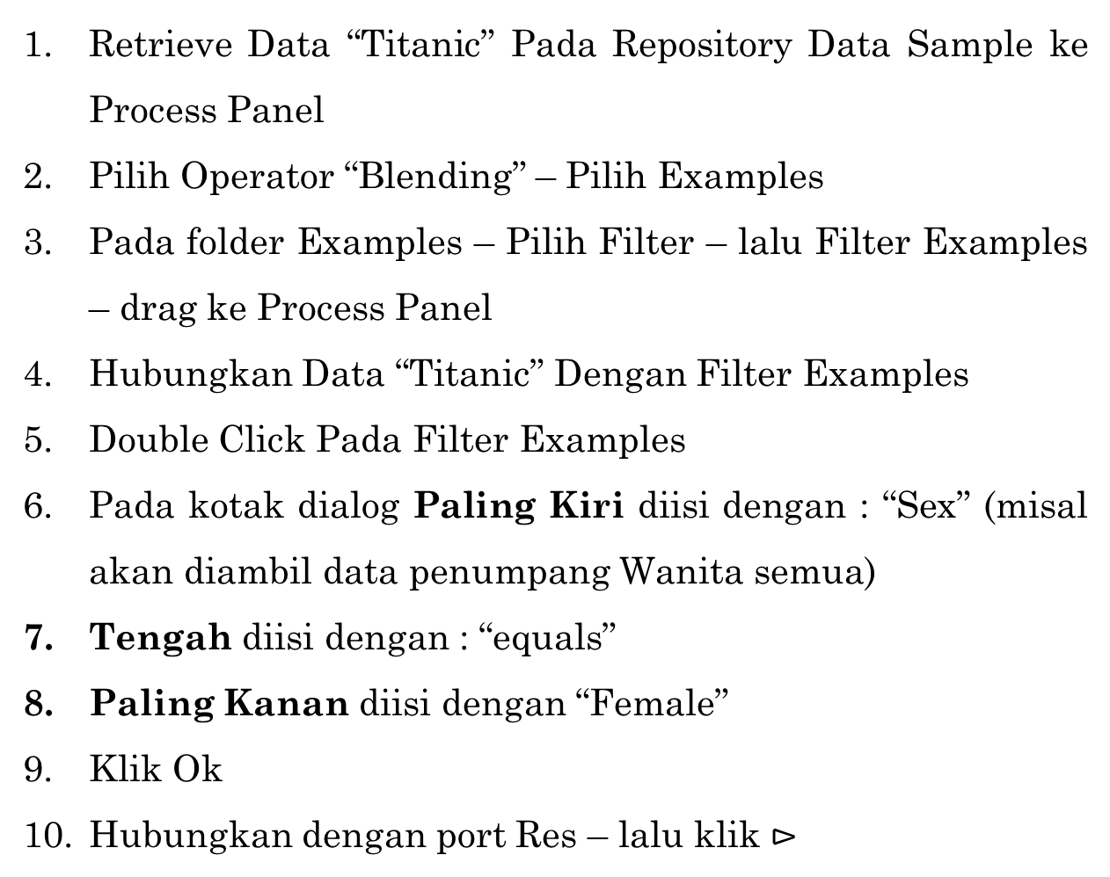
Filtering Data
Retrieve Data “Titanic” Pada Repository Data Sample ke Process Panel
Pilih Operator “Blending” – Pilih Examples
Pada folder Examples – Pilih Filter – lalu Filter Examples – drag ke Process Panel
Hubungkan Data “Titanic” Dengan Filter Examples
Double Click Pada Filter Examples
Pada kotak dialog Paling Kiri diisi dengan : “Sex” (misal akan diambil data penumpang Wanita semua)
Tengah diisi dengan : “equals”
Paling Kanan diisi dengan “Female”
Klik Ok
Hubungkan dengan port Res – lalu klik $⊳$

Slide 39
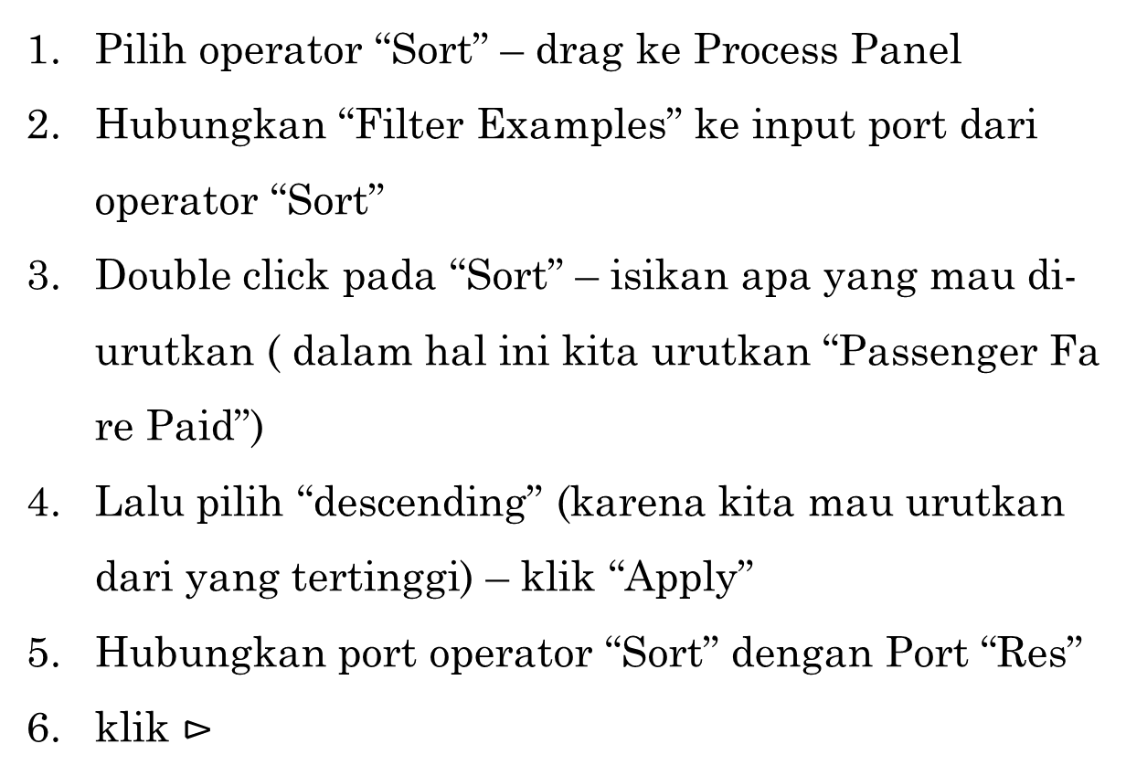
Sorting Data
Pilih operator “Sort” – drag ke Process Panel
Hubungkan “Filter Examples” ke input port dari operator “Sort”
Double click pada “Sort” – isikan apa yang mau di- urutkan ( dalam hal ini kita urutkan “Passenger Fare Paid”)
Lalu pilih “descending” (karena kita mau urutkan dari yang tertinggi) – klik “Apply”
Hubungkan port operator “Sort” dengan Port “Res”
klik $⊳$

Slide 40
Contoh Kasus
Merging & Grouping
Sebagai contoh Merging & Grouping, kita akan menggabungkan data Products dan data Transaction dengan operator Join. Kita akan menggabungkan attribute “Customer ID”, “Count”, “Product Name”, “Mode” dengan operator Aggregate.

Slide 41
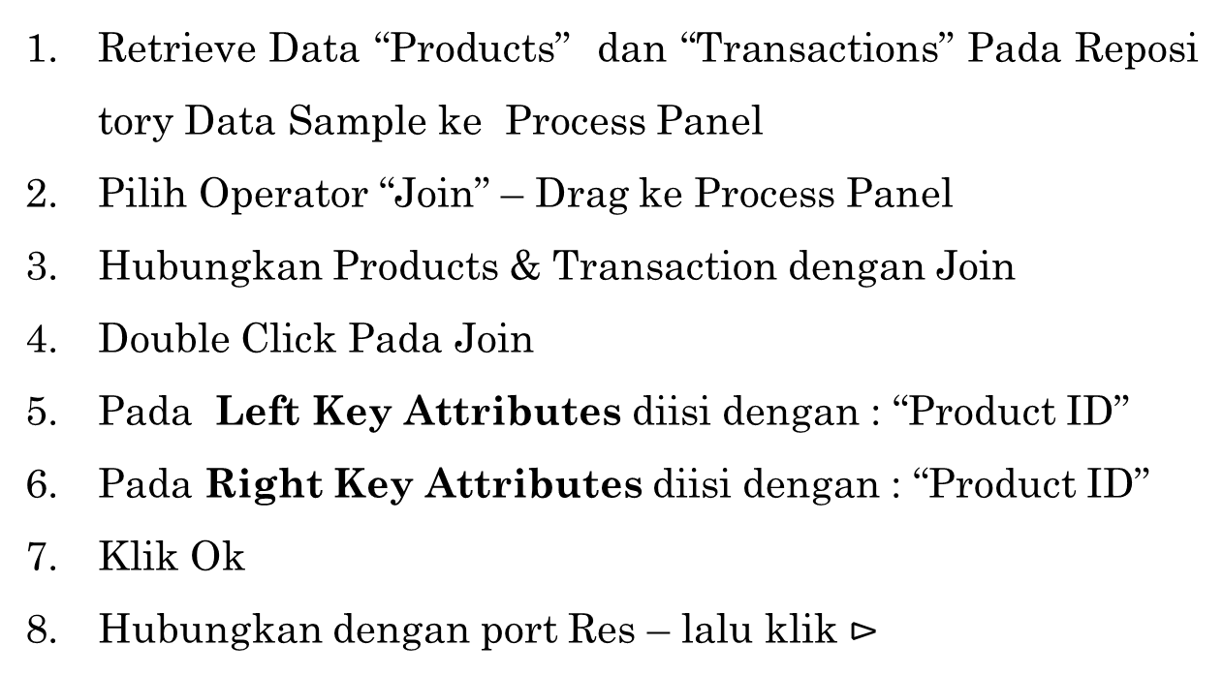
Merging Data
Retrieve Data “Products” dan “Transactions” Pada Repository Data Sample ke Process Panel
Pilih Operator “Join” – Drag ke Process Panel
Hubungkan Products & Transaction dengan Join
Double Click Pada Join
Pada Left Key Attributes diisi dengan : “Product ID”
Pada Right Key Attributes diisi dengan : “Product ID”
Klik Ok
Hubungkan dengan port Res – lalu klik $⊳$

Slide 42
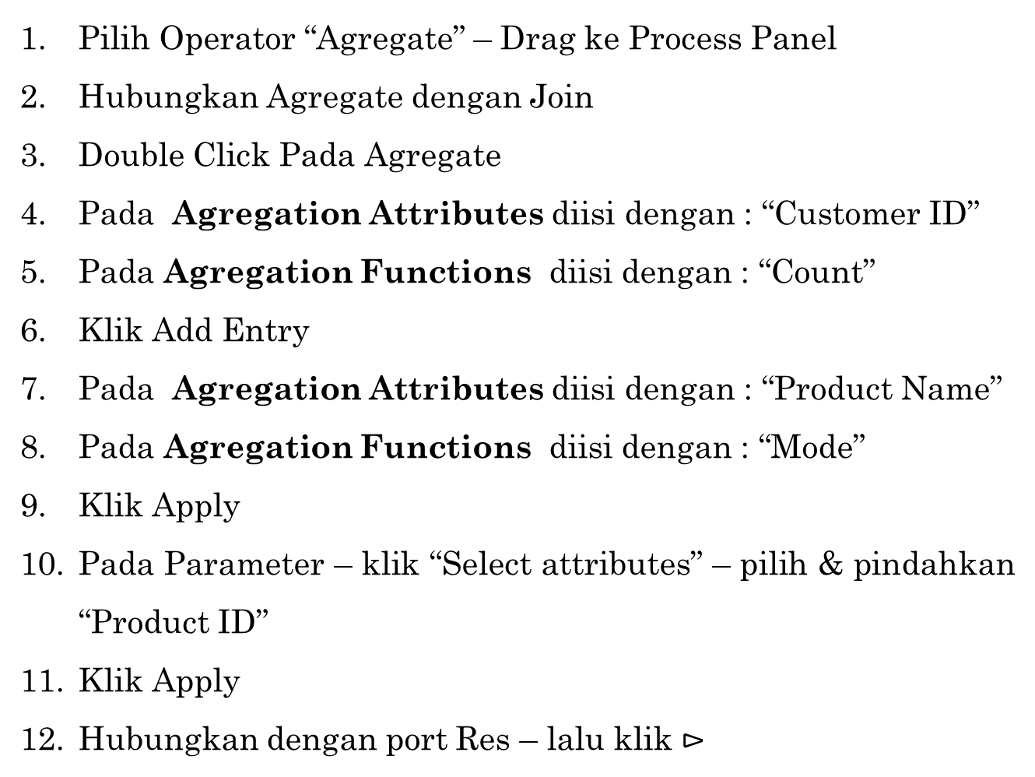
Pilih Operator “Agregate” – Drag ke Process Panel
Hubungkan Agregate dengan Join
Double Click Pada Agregate
Pada Agregation Attributes diisi dengan : “Customer ID”
Pada Agregation Functions diisi dengan : “Count”
Klik Add Entry
Pada Agregation Attributes diisi dengan : “Product Name”
Pada Agregation Functions diisi dengan : “Mode”
Klik Apply
Pada Parameter – klik “Select attributes” – pilih & pindahkan “Product ID”
Klik Apply
Hubungkan dengan port Res – lalu klik $⊳$
Grouping Data

Slide 43
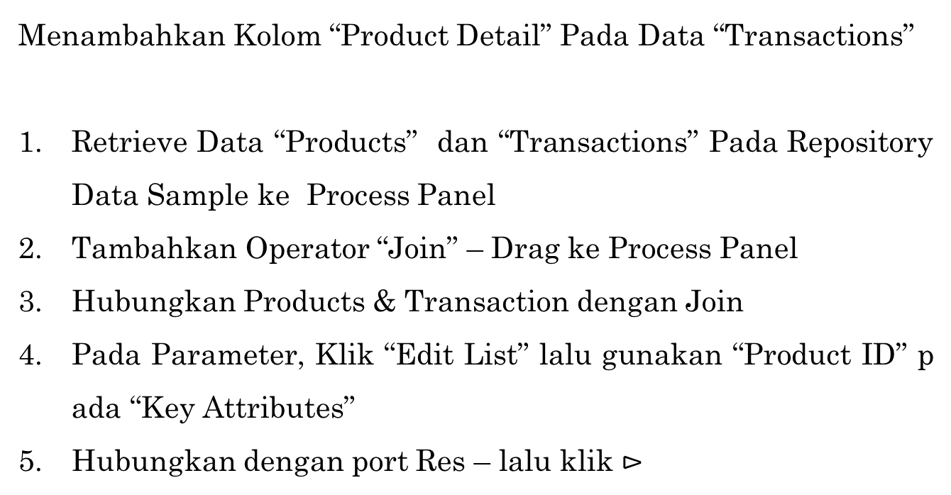
Adding Column
Menambahkan Kolom “Product Detail” Pada Data “Transactions”
Retrieve Data “Products” dan “Transactions” Pada Repository Data Sample ke Process Panel
Tambahkan Operator “Join” – Drag ke Process Panel
Hubungkan Products & Transaction dengan Join
Pada Parameter, Klik “Edit List” lalu gunakan “Product ID” pada “Key Attributes”
Hubungkan dengan port Res – lalu klik $⊳$

Slide 44
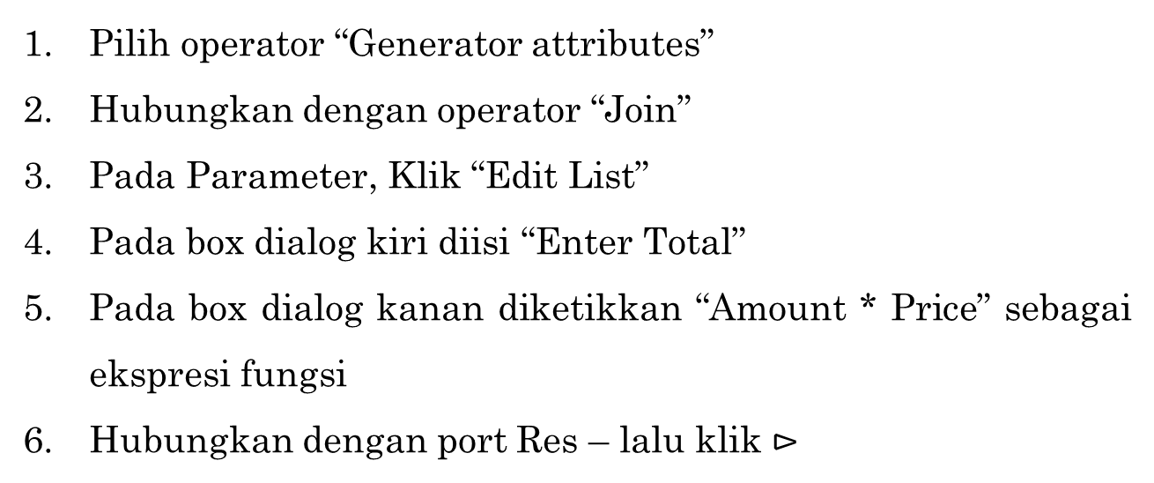
Adding Attributes
Pilih operator “Generator attributes”
Hubungkan dengan operator “Join”
Pada Parameter, Klik “Edit List”
Pada box dialog kiri diisi “Enter Total”
Pada box dialog kanan diketikkan “Amount * Price” sebagai ekspresi fungsi
Hubungkan dengan port Res – lalu klik $⊳$

Slide 45
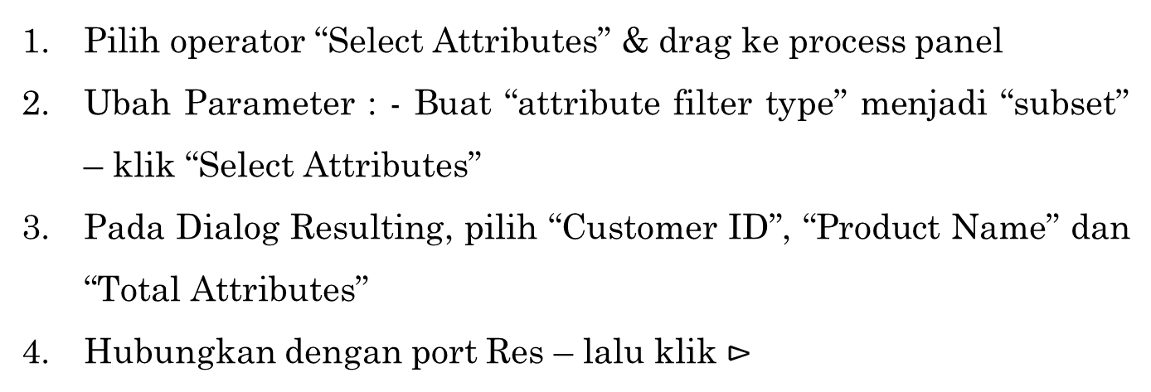
Removing Attributes Yang Tidak Digunakan
Pilih operator “Select Attributes” & drag ke process panel
Ubah Parameter : - Buat “attribute filter type” menjadi “subset” – klik “Select Attributes”
Pada Dialog Resulting, pilih “Customer ID”, “Product Name” dan “Total Attributes”
Hubungkan dengan port Res – lalu klik $⊳$

Slide 46
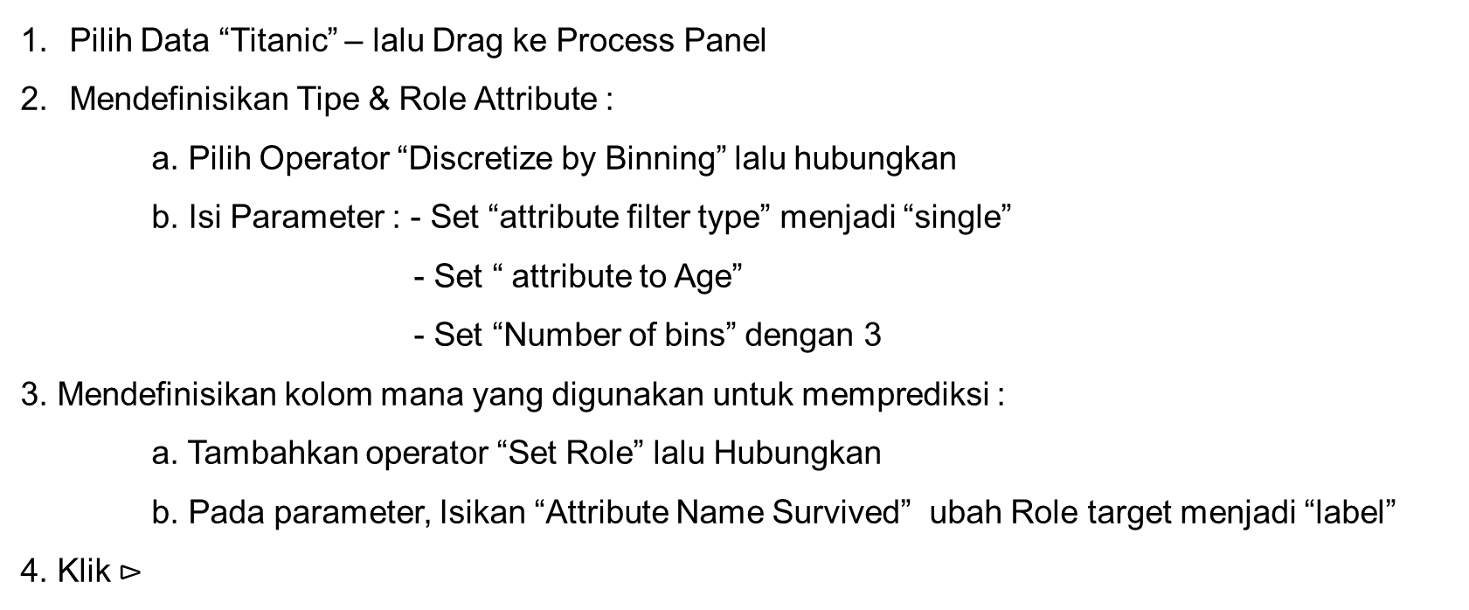
Mengubah Type Data
Dengan Binning
Binning adalah proses mengubah tipe data dari Numerik menjadi Polynominal
Pilih Data “Titanic” – lalu Drag ke Process Panel
Mendefinisikan Tipe & Role Attribute :
a. Pilih Operator “Discretize by Binning” lalu hubungkan
b. Isi Parameter : - Set “attribute filter type” menjadi “single”
- Set “ attribute to Age”
- Set “Number of bins” dengan 3
3. Mendefinisikan kolom mana yang digunakan untuk memprediksi :
a. Tambahkan operator “Set Role” lalu Hubungkan
b. Pada parameter, Isikan “Attribute Name Survived” ubah Role target menjadi “label”
4. Klik $⊳$

Slide 47
Terima kasih

